Slide 1

毕业设计（论文）
报告人：朱占明
班级：印132班
指导教师:徐宏伟

Slide 2


2017年毕业设计（论文）——毕设答辩
基于安卓系统的印刷品库房信息查询和APP开发

Slide 3
2017年毕业设计（论文）——毕设答辩
1.数据库中数据结构设计。
2.电脑端印刷品库房管理系统。
3.手机端APP软件设计。
4.联机调试,改进系统,整理系统。

Slide 4
2017年毕业设计（论文）——毕设答辩
系统
用户
申请
仓库
印品
记录
货区表
货架表
货位表

Slide 5
2017年毕业设计（论文）——毕设答辩
管 理 员：ID，名称，账号，密码，权限，注册时间。
印 品：ID，种类，名称，订货商，规格，注册时间。
仓库货区：ID，名称，种类。
仓库货架：ID，货区ID，名称。
仓库货位：ID，名称，货架ID,产品ID，数量，剩余库存。
记 录 表：ID，种类（入/出），产品ID,管理员ID，数量，具体信息，
备注，注册时间。
申请操作：印刷品id号，申请操作的用户id号，操作数量，备注，申请操作 时间，状态。

Slide 6
2017年毕业设计（论文）——毕设答辩
1.登录和注册。
2.管理员查询界面和具体功能实现。
3.库存界面和具体功能实现。
4.入库界面和具体功能实现。
5.出库界面和具体功能实现。
6.操作记录和仓库查询界面查询。
7.管理员修改信息界面和具体功能实现。

Slide 7
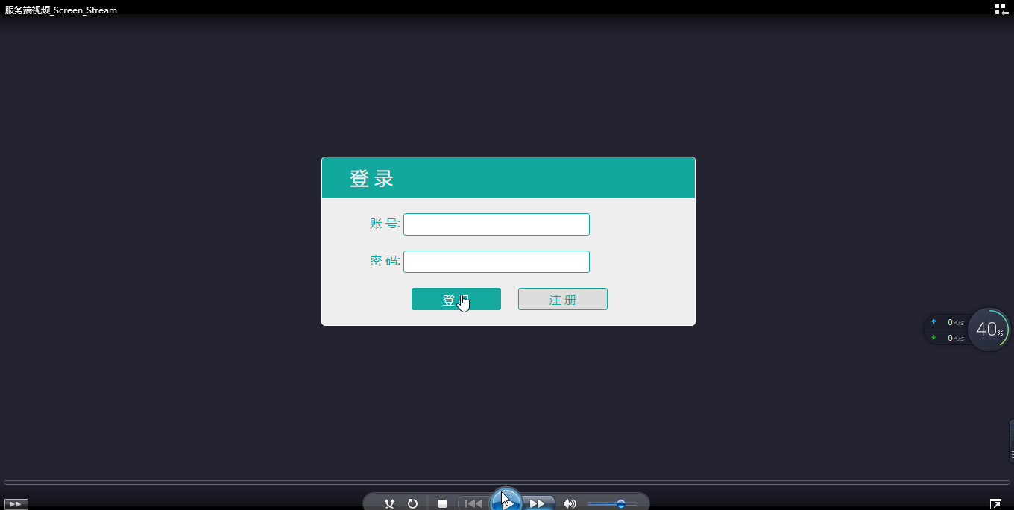
服务端操作界面和功能实现

Slide 8
2017年毕业设计（论文）——毕设答辩
1.用户登录，注册和注销。
2.管理员，库存，记录查询。
3.入库和出库申请。
4.界面设计。

Slide 9

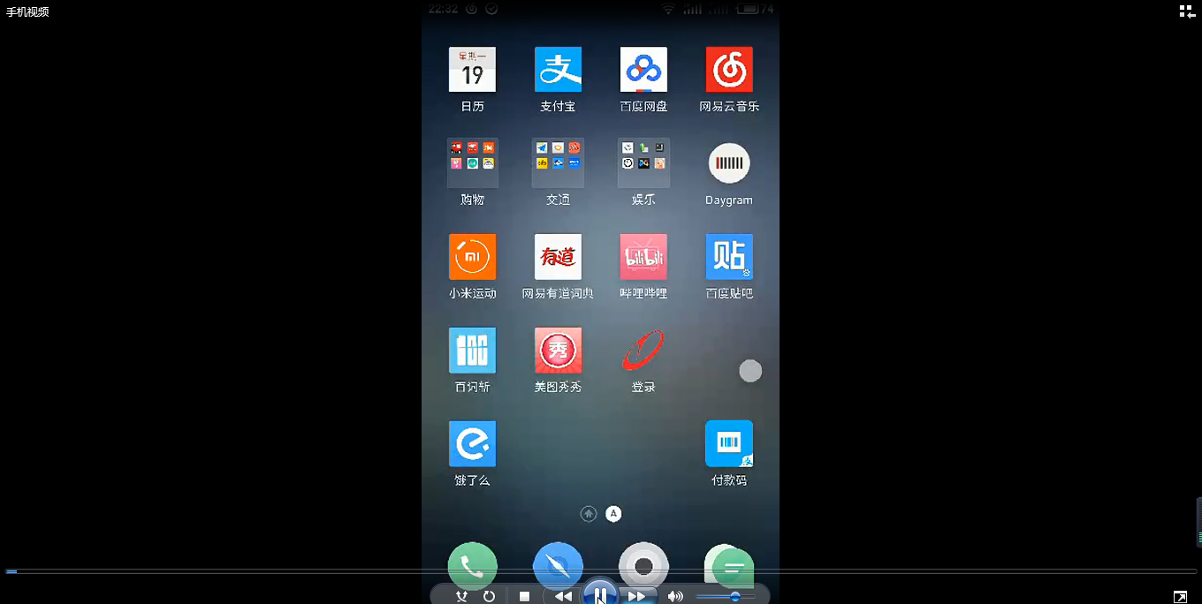

Slide 10

3.2 与电脑的交互功能

Slide 11
2017年毕业设计（论文）——毕设答辩
1.搭建印品管理库系统平台
2.设计服务器的软件系统（数据库等）
3.设计基于安卓系统的手机APP界面
4.设计并建立平台手机与服务器的通讯系统
5.实现管理系统的联调

Slide 12

谢谢！

